Slide 1

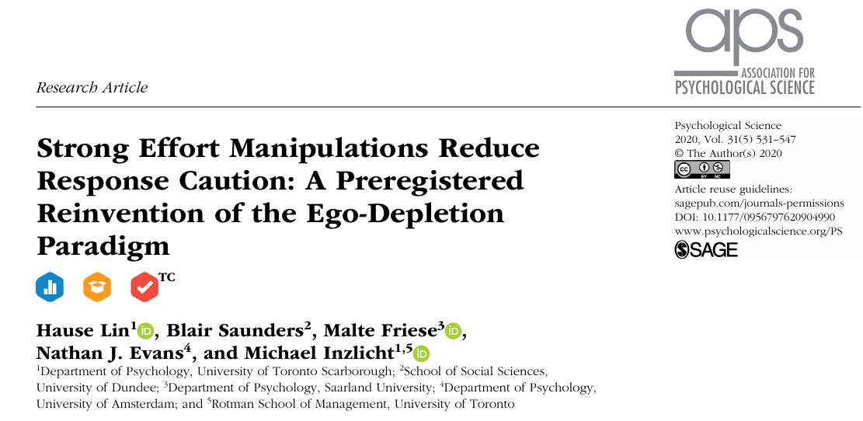

——高强度努力操纵降低反应谨慎性：自我消耗范式的预注册重塑研究
汇报人：金晓慧
汇报时间：2026.6.4

Slide 2
高认知负荷会削弱认知控制能力，还是改变决策策略？
研究问题
经典Ego Depletion理论
本研究观点
研究争议：速度-准确率权衡
Speed↑⇒Accuracy↓
无法区分表现下降到底是认知控制能力下降，还是变得不再谨慎？
高认知负荷任务
高认知负荷任务
消耗认知资源
任务投入降低
认知控制能力变差
改变决策策略
冲突决策任务（Stroop )表现下降（ACC↓）
反应谨慎性下降
研究者试图用计算模型重新解释自我消耗

Slide 3
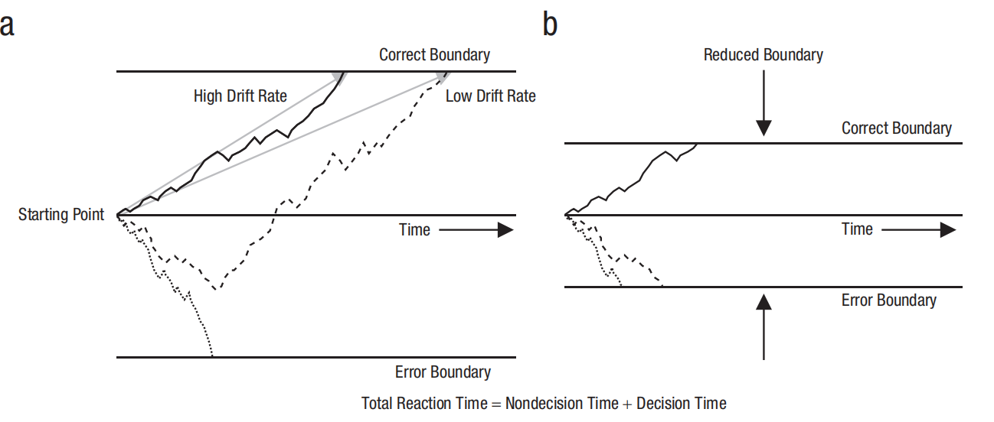
Drift-diffusion model（DDM）漂移扩散模型
研究问题
DDM 模型假设：
1. 在每个试次中，参与者会逐步积累证据（drift）。
2. 当累积证据达到某个阈值（boundary）时，做出反应。
3. 反应时间（RT）由两部分组成：决策时间 + 非决策时间
把行为拆解为潜在认知过程：
漂移率drift rate（v)：信息加工效率
边界boundary (a)：反应谨慎性
两种观点对应DDM中不同的参数变化

Slide 4
研究假设
传统研究假设
拟合模型
完整DDM
执行高认知负荷任务会消耗有限的自我控制资源，导致后续认知控制能力下降。对应DDM中漂移率v下降。
利用所有试次分布拟合，计算复杂、参数多、大样本元分析很耗时。
本研究假设
EZ-diffusion model
利用关键统计量反推DDM参数。尽管更简单，但在检测实验效应方面往往不逊于甚至优于完整DDM。
相比于低负荷任务，高认知负荷任务会降低边界参数和漂移率参数。对应DDM中边界a降低和漂移率v降低。

Slide 5
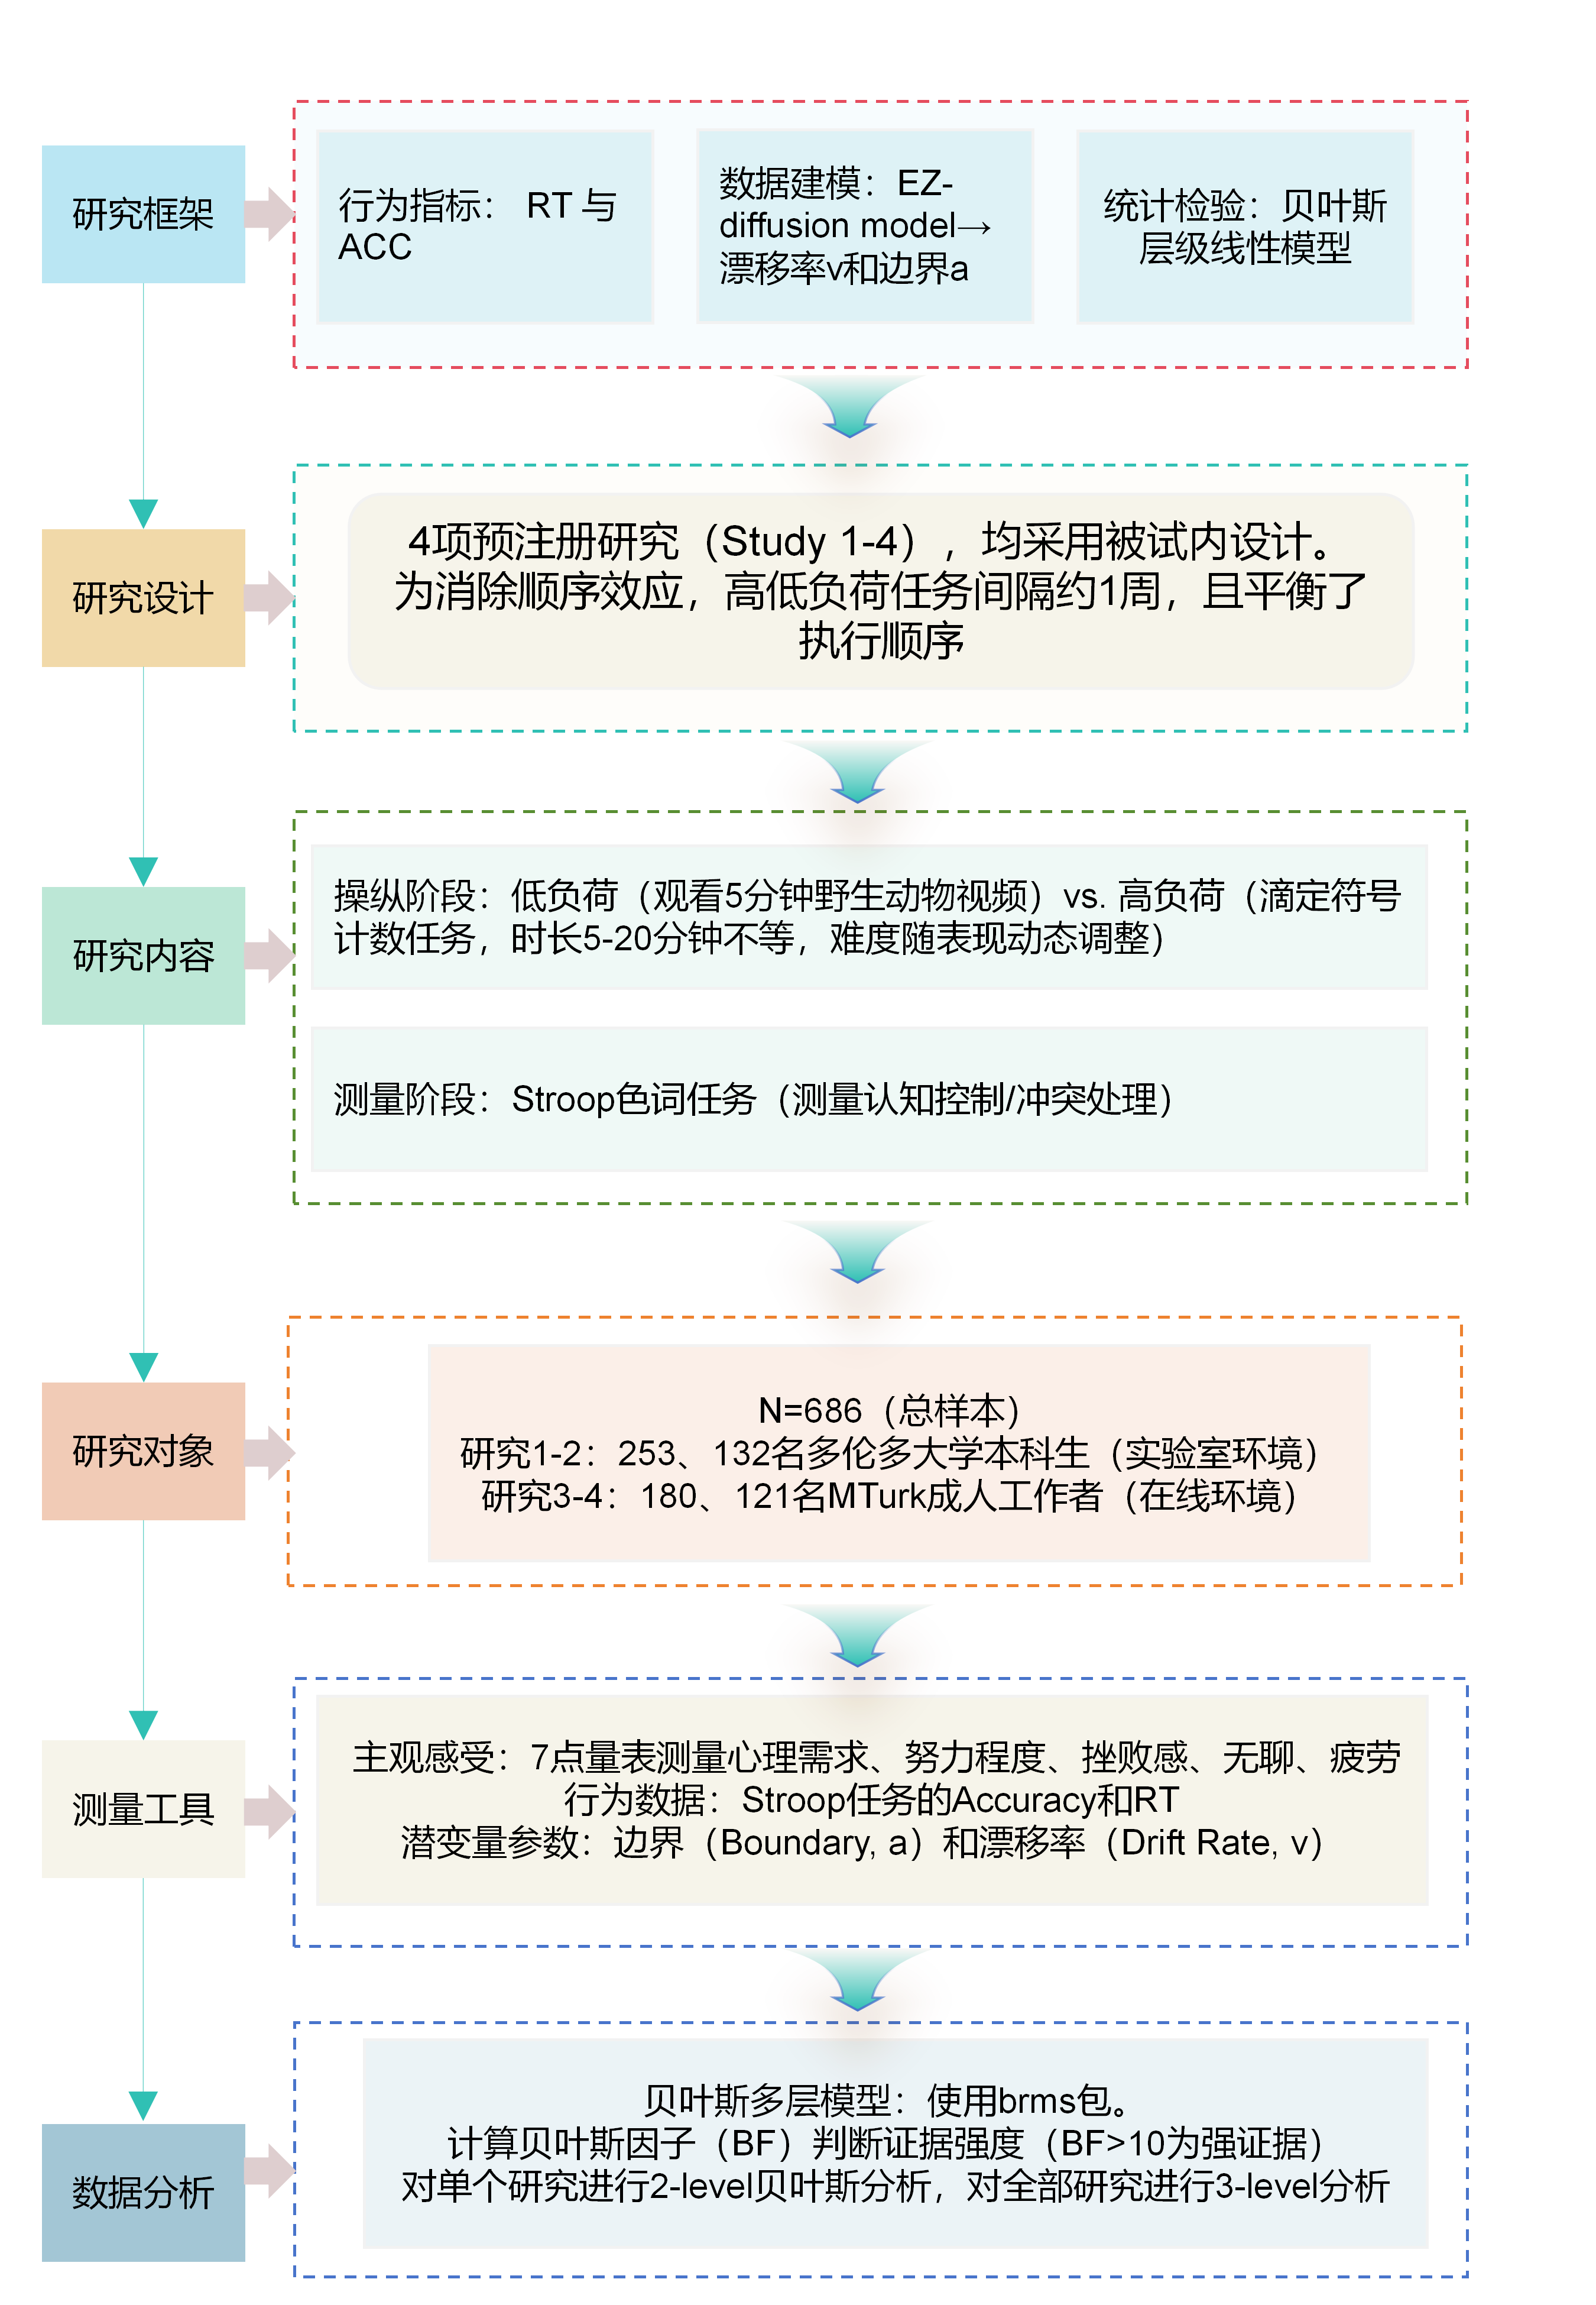
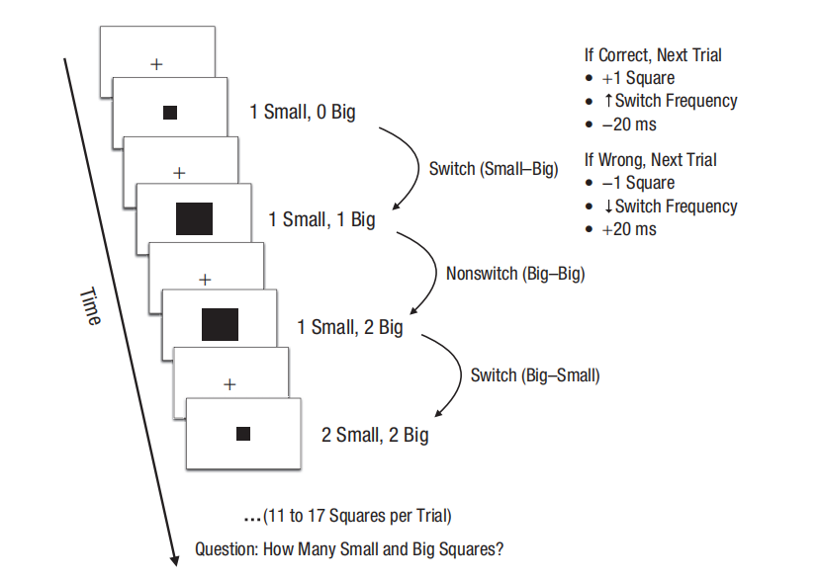
研究方法
通过实验室vs在线情境、操纵强度（5-20min)来
检验效应的稳健性和跨情境一致性。

Slide 6
研究结果
（1）操纵检验有效
高负荷任务相比低负荷任务，诱发了显著更强的主观努力感、疲劳感与沮丧（Cohen's d = 0.91~2.83，BF > 500）。
（2）统计分析结果
贝叶斯模型分析显示，高负荷后Stroop任务的边界参数（反应谨慎度）显著降低（b = −0.004，d = -0.15，BF = 29.10），但漂移率（信息加工速度）无变化（b = −0.003，d = -0.05，BF = 0.06），Stroop一致性对边界参数具有显著影响（BF > 500），说明模型成功捕捉到了Stroop效应。

Slide 7
复现说明
1. 复现的主要假设：在控制 Stroop 一致性条件之后，高负荷条件相比低负荷条件会表现出更小的决策边界，即参数a下降。这将反映在完成高负荷任务后，参与者的反应更不谨慎。
2. 原文公开的数据中已包含扩散模型拟合后的参数数据（ddm.csv），但未公开从 Stroop 行为数据到扩散模型参数估计的完整建模代码。因此，本研究主要复现原文对 DDM 参数的后续贝叶斯统计分析过程，而未重新进行模型拟合。

Slide 8
复现前准备
数据和代码
数据 | 数据说明 | 路径
ddm.csv | EZ-ddm (drift-diffusion model) dataset | D:\R_rpp\Data
m_a_condition_congruency.R | boundary ~ condition + congruency | D:\R_rpp\code
Rows: 2744
Columns: 9
软件
Column | Type | Description
study | integer | study number (1, 2, 3, 4)
session | integer | session number (1, 2)
pNo | character | participant id
condition | character | experimental condition (control/low demand, deplete/high demand)
congruency | character | Stroop congruency (congruent, incongruent)
sessionOrder | character | order of experimental condition assignment
a | numeric | EZ-diffusion boundary parameter
v | numeric | EZ-diffusion drift rate parameter
t0_Ter | numeric | EZ-diffusion non-decision time parameter
软件 | 版本
R | 4.5.3
RStudio | 2026.04.0+526

Slide 9
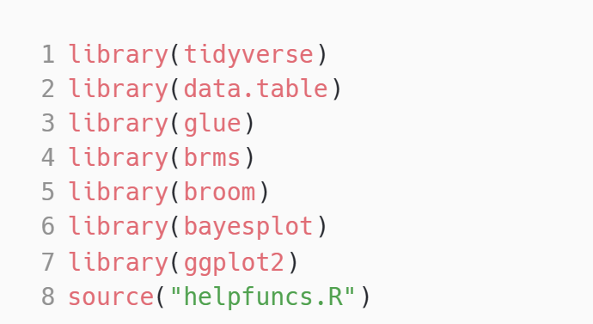
复现流程
导入R包与辅助函数
模块 | 软件/包
数据处理 | tidyverse、data.stable
贝叶斯建模 | brms（Stan)
结果提取 | broom
贝叶斯可视化 | bayesplot
图形绘制 | ggplot2
字符串拼接 | glue
自定义函数 | helpfuncs.R
步骤一
步骤二

Slide 10
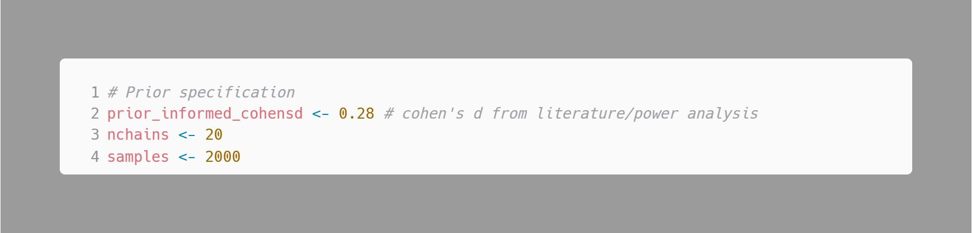
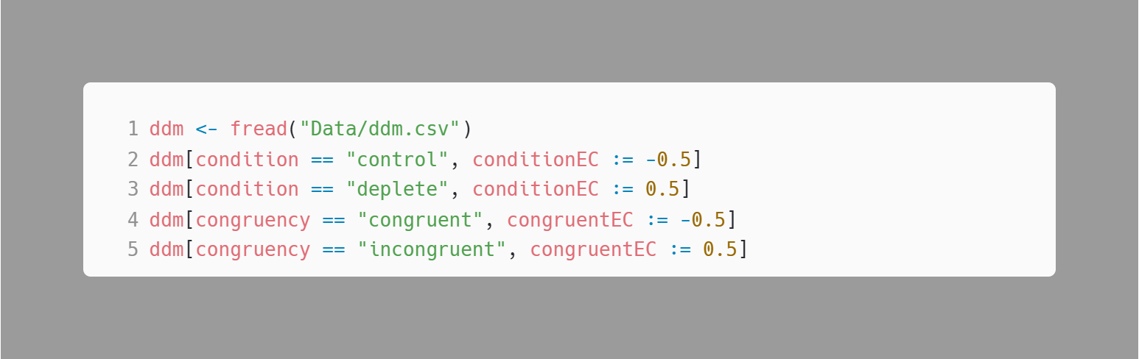
复现流程
分别在4个研究中建立两层贝叶斯层级模型，拟合包含 conditionEC 的完整模型（Full Model）和不包含 conditionEC 的零模型（Null Model）
设置贝叶斯模型参数
步骤一
合并四个研究的数据构建三层贝叶斯层级模型。同样拟合包含 conditionEC 的完整模型与不包含 conditionEC 的零模型
导入数据并编码
步骤二
最后通过桥采样估计各模型的边际似然，根据边际似然计算贝叶斯因子，比较完整模型与零模型对数据的支持程度
βcondition​=Deplete−Control

Slide 11

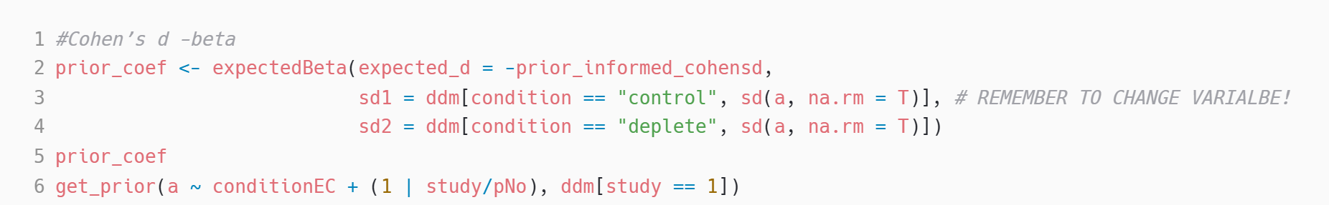
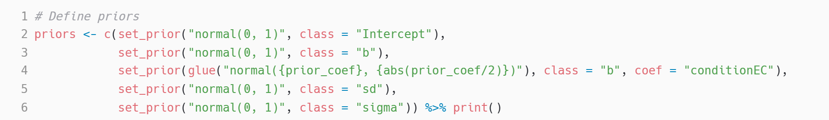
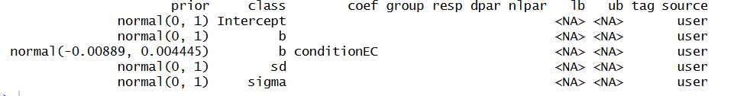
复现流程
根据既往研究报道的效应量（Cohen's d = −0.28）构建信息先验（informed prior），并将其转换为 conditionEC 回归系数的正态先验分布；随后结合观测数据更新先验，获得后验分布并计算 BF

Slide 12
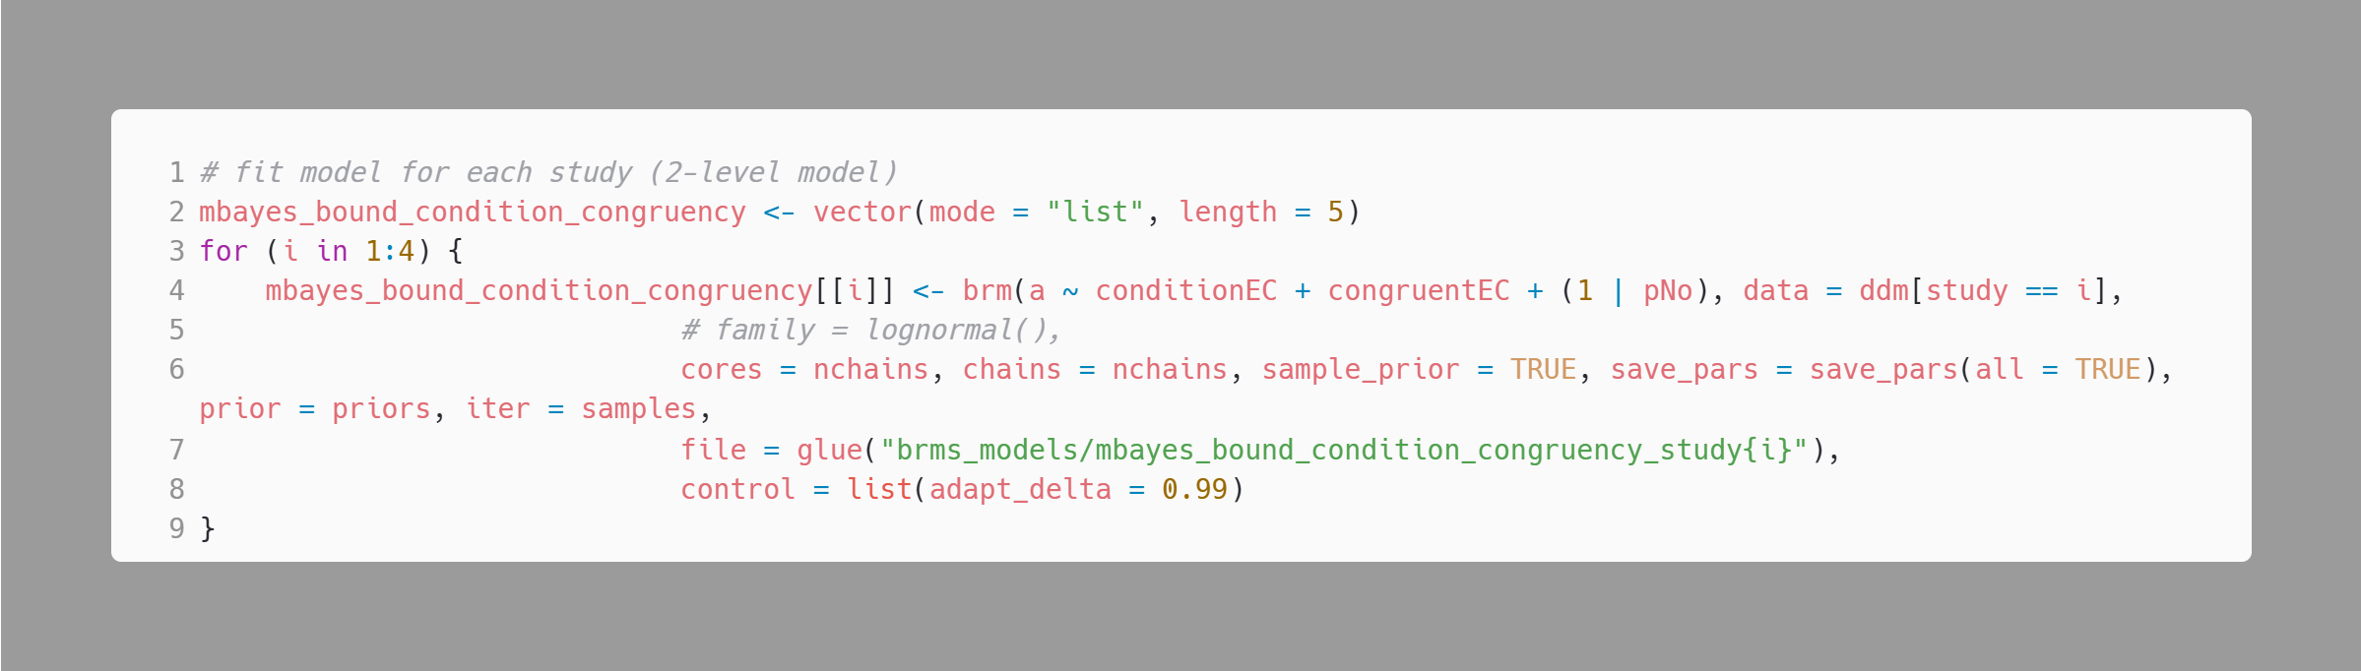

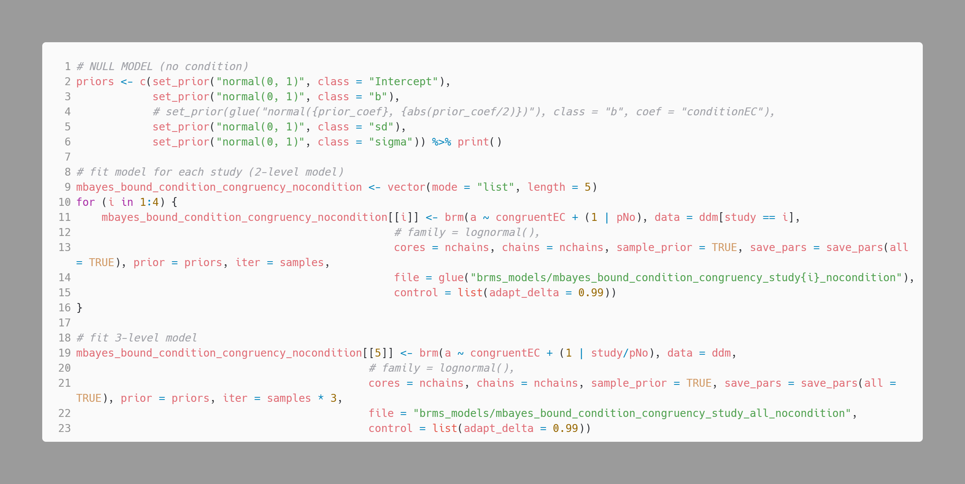


复现流程
2-level: full model vs null model(no condition)

Slide 13
复现流程
2-level：条件对边界参数的影响的模型比较结果
 | study1 |  |  | study2 |  |  | study3 |  |  | study4
 | b | BF | d | b | BF | d | b | BF | d | b | BF | d
原文 | -0.004 | 25.45 | -0.22 | -0.002 | 0.08 | -0.08 | -0.005 | >500 | -0.32 | -0.006 | 0.60 | -0.13
复现 | -0.004 | 22.11 | -0.22 | -0.002 | 0.08 | -0.08 | -0.005 | >500 | -0.32 | -0.006 | 0.59 | -0.13
四个独立研究中，conditionEC 对边界参数 a 的影响方向完全一致，均表现为负向效应（b<0），说明 condition 操作倾向于降低反应边界。然而，各研究对该效应的证据强度存在明显差异：Study1 和 Study3 提供了较强支持；Study2 未能观察到明显支持；Study4 的证据较弱。

Slide 14
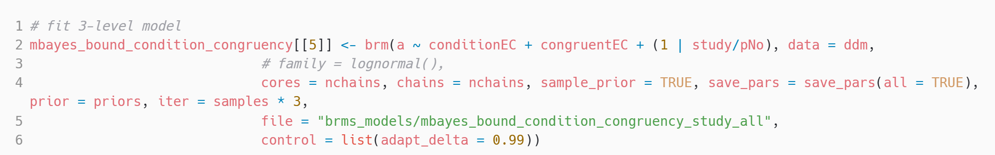
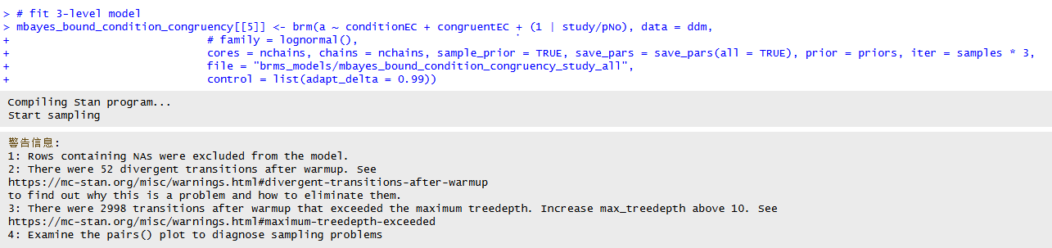

复现流程
3-level：full model vs null model（no condition）
MCMC采样过程中存在52个发散
部分采样轨迹达到最大树深限制（treedepth）

Slide 15
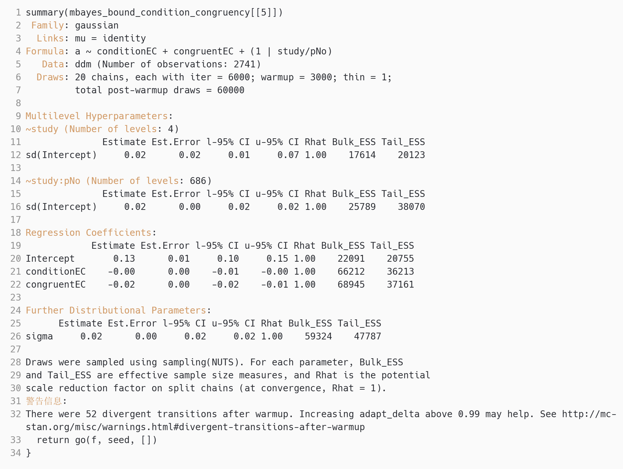


复现流程
✓ Rhat = 1.00
用于判断多条 MCMC 链是否收敛到了同一个后验分布。说明各条MCMC链已充分混合收敛
✓ ESS远大于1000
说明有效样本量充足
⚠ 出现52次Divergence
说明后验分布存在局部高曲率区域，
导致NUTS采样器难以充分探索参数空间
对研究结论影响
✓ 不影响Condition效应方向
⚠ 可能导致BF出现一定波动
模型收敛性诊断

Slide 16
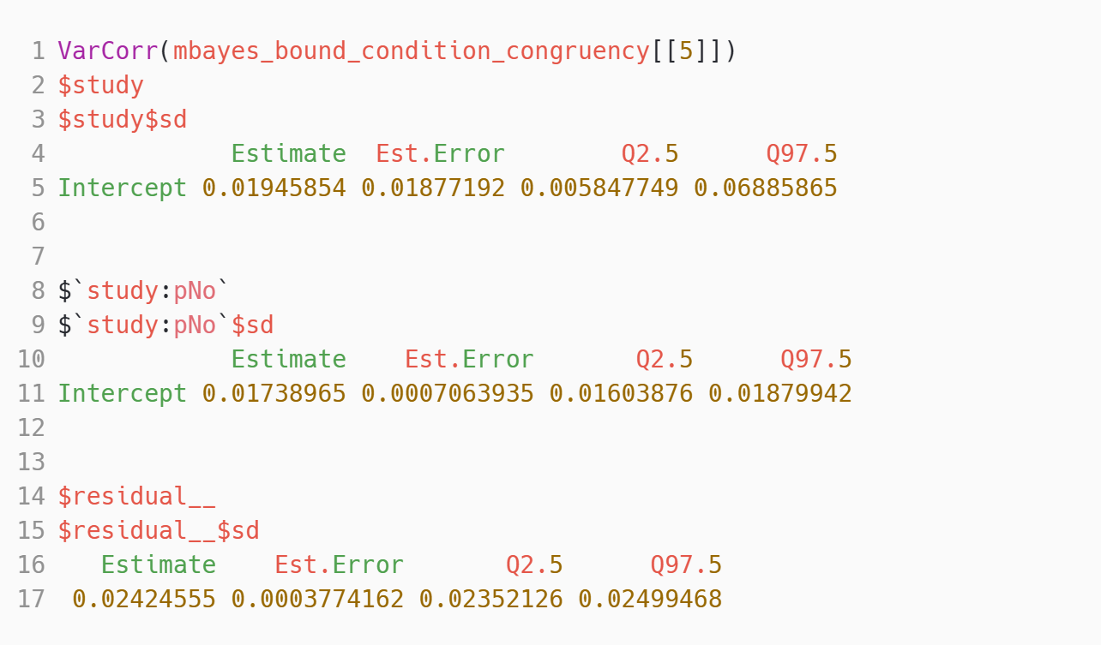



复现流程
模型诊断：随机效应方差接近边界
1. Study层和Participant层均存在非零随机效应，说明不同研究和不同被试之间存在一定异质性，采用三层多水平模型是合理的
2. 随机效应标准差略小于残差标准差，表明大部分变异仍来自试次层面的随机波动
3. 随机效应方差接近0时，后验分布靠近边界，容易产生发散。小组数条件下常见的现象，并不意味着主要结论无效

Slide 17
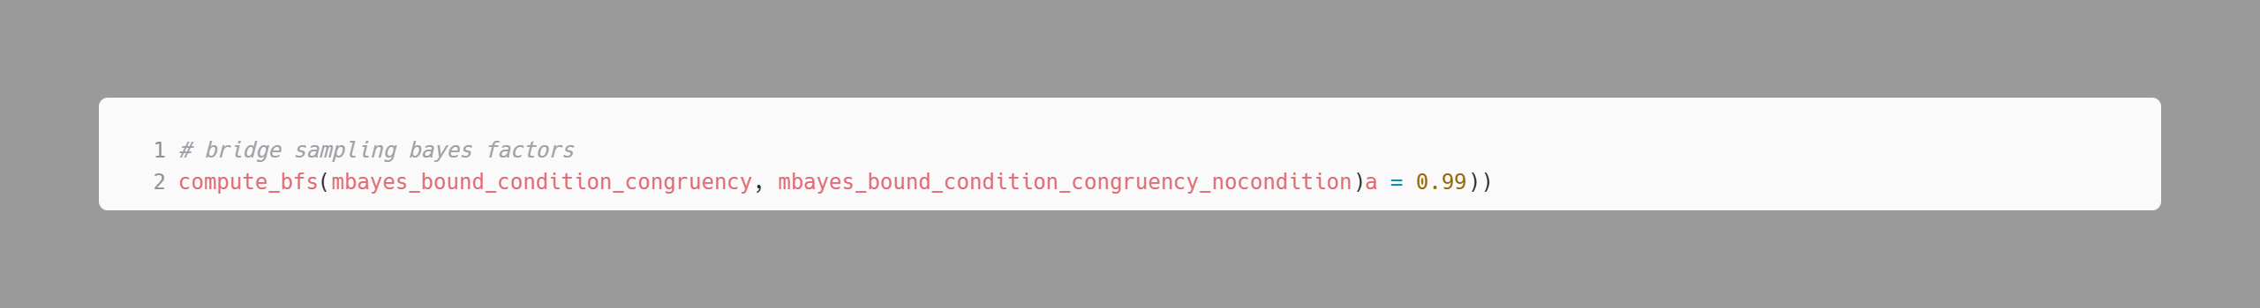
复现流程
3-level：条件对边界参数的影响的模型比较结果
 | 样本量(N)* | 回归系数b | 95%HPD(b) | BF | Cohen’s d | 95%HPD(d)
原文献 报告结果 | 686 | -0.004 | [−0.005, −0.002] | 29.10 | −0.15 | [−0.22, −0.07]
本研究 | 686 | -0.004 | [−0.005, −0.002] | 38.61 | −0.15 | [−0.22, −0.07]
condition效应的方向和存在性具有较高可信度。但由于Bayes Factor依赖于边际似然估计，采样警告可能会对BF的精确数值产生一定影响。

Slide 18
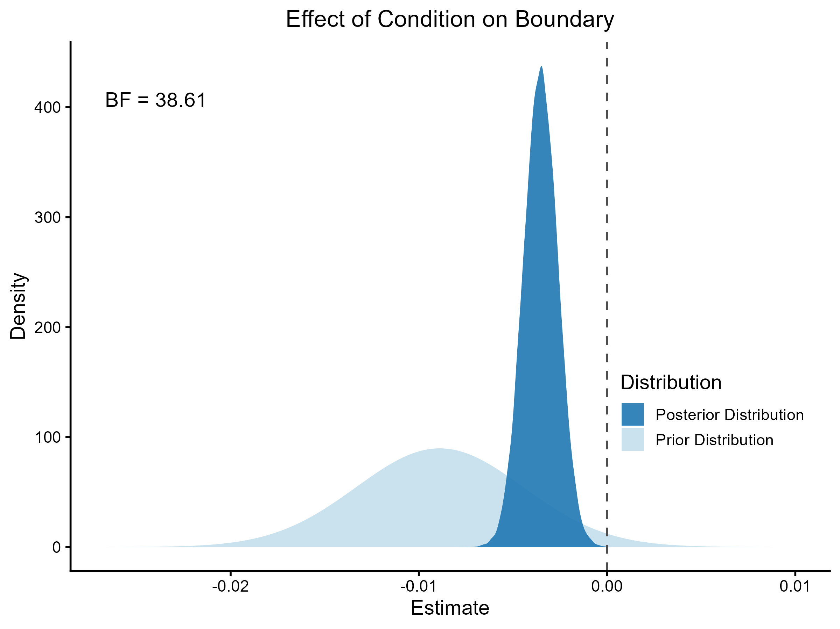
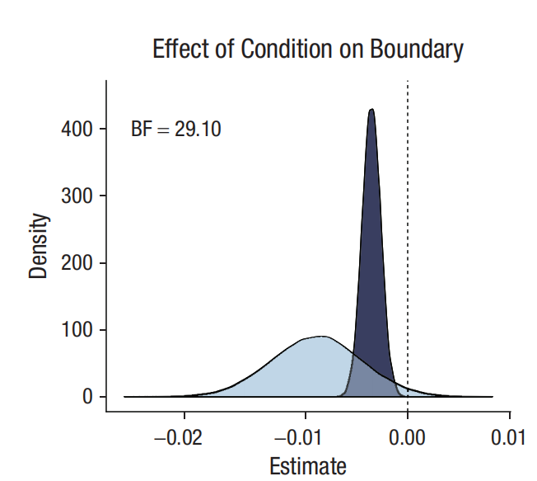
复现流程
条件（低负荷 vs. 高负荷）对边界影响的贝叶斯后验密度和先验密度分布（左图）复现结果，（右图）原文献结果。先验分布反映了作者基于既有元分析对 ego depletion 效应的预期（d = −0.28）。后验分布则反映结合当前数据后的更新估计（d = −0.13）。结果表明，虽然高认知负荷确实降低了决策边界，但实际效应仅约为理论预期的一半，说明 ego depletion 的影响可能比传统观点认为的更弱。

Slide 19
讨论
1. 原文主要结论得到了较好的复现
在单个研究层面，condition 对边界参数的影响方向与原文完全一致，四个研究均表现为负向效应（b<0）。
在整合四个研究的数据后，复现得到的总体结果同样支持高负荷条件降低边界参数的结论。虽然复现得到的贝叶斯因子（BF≈38）与原文报告值（BF=29.10）存在一定差异，但二者均属于强证据水平（BF>10），因此并不会改变研究结论。
2. 复现过程的模型问题
在三层贝叶斯模型分析过程中，模型出现了采样警告。检查发现模型不存在传统意义上的收敛失败问题。然而，study层随机效应标准差仅约0.02，且仅包含4个研究水平，因此高层随机效应的估计可能存在不稳定性。采样警告很可能来源于study层随机效应方差接近于零，而非固定效应参数本身。因此condition效应存在的结论具有较高可信度，但贝叶斯因子的精确数值应谨慎解释。

Slide 20
敬请各位老师批评指正
汇报人：金晓慧
汇报时间：2026.6.4

